Slide 1
Коэффициент линейного теплового расширения.
Козырьков Игорь Викторович
Институт информационных технологий и технологического образования.
Информатика и вычислительная техника
ИТ в физике
Руководитель: Гончарова Светлана Викторовна
2019
1 курс

Slide 2
Актуальность
Коэффициент теплового расширения применяется во многих отраслях промышленности и инженерии, поэтому без учета теплового расширения не обойтись.

Slide 3
Постановка задачи:
Имеется некоторое количество стержней одинаковой длинны из разных материалов при одинаковой температуре. Исследовать зависимость удлинения стержней от температуры и от изменения материалов стержней.

Slide 4
Цель курсовой работы:
Исследование графиков зависимости удлинения стрежней от температуры посредствам Microsoft Exel
Разработка программного код для решении задач по исследуемой теме средствами среды PascalABC.Net

Slide 5
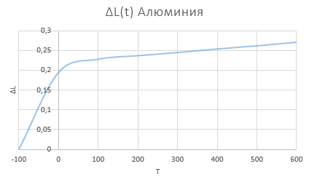

Slide 6
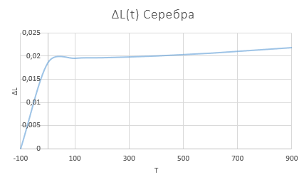

Slide 7
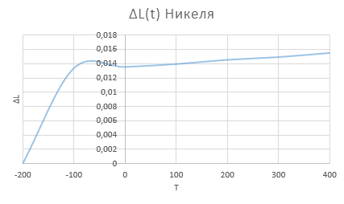

Slide 8
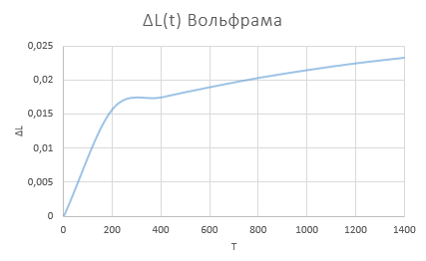

Slide 9
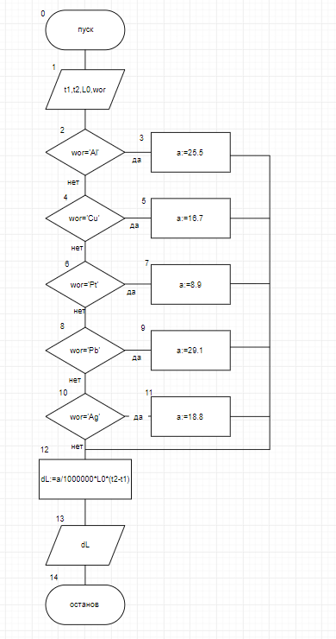
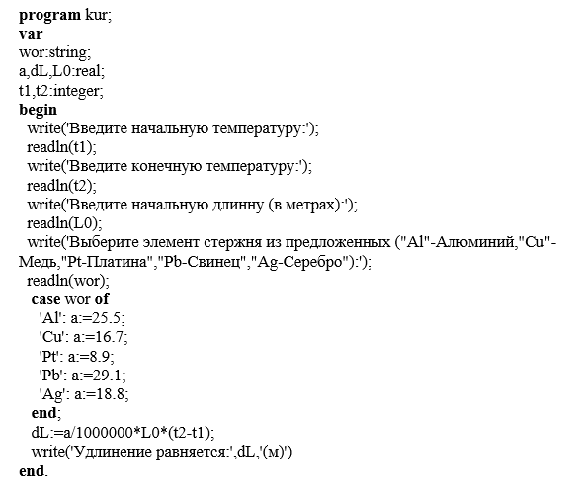
Код программы и блок схема.

Slide 10
Заключение
При написании данной курсовой работы были выполнены следующие задачи:
Построены и исследованы графики зависимости удлинения 4 химических элементов материалов при различной температуре посредствам программы Microsoft Exel и изучены их зависимости.
Разработан программный код по теме «Коэффициент линейного удлинения» C помощью среды PascalABC.Net. Данный код может упростить решение задач по поднятой теме.

